Slide 1
Искусственный интеллект в образовании – новые горизонты для педагогов
Всероссийская научно-практическая конференция
«Формирование финансовой культуры в условиях цифровизации: смыслы, практики, результаты»
Антонова Светлана Юрьевна,
к.п.н., Почётный работник Просвещения и воспитания РФ, лектор общества «Знание»,
методист ООО «СберОбразование»
Москва
2025

Slide 2
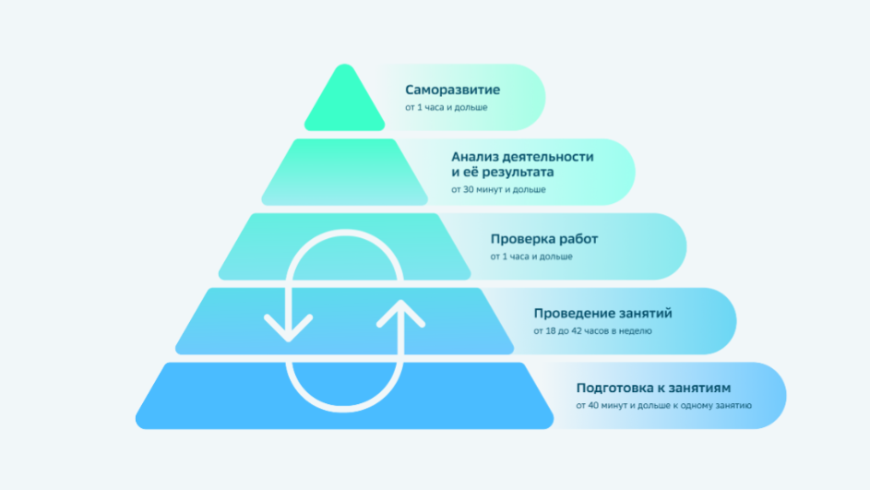
Искусственный интеллект в образовании – новые горизонты для педагогов

Slide 3
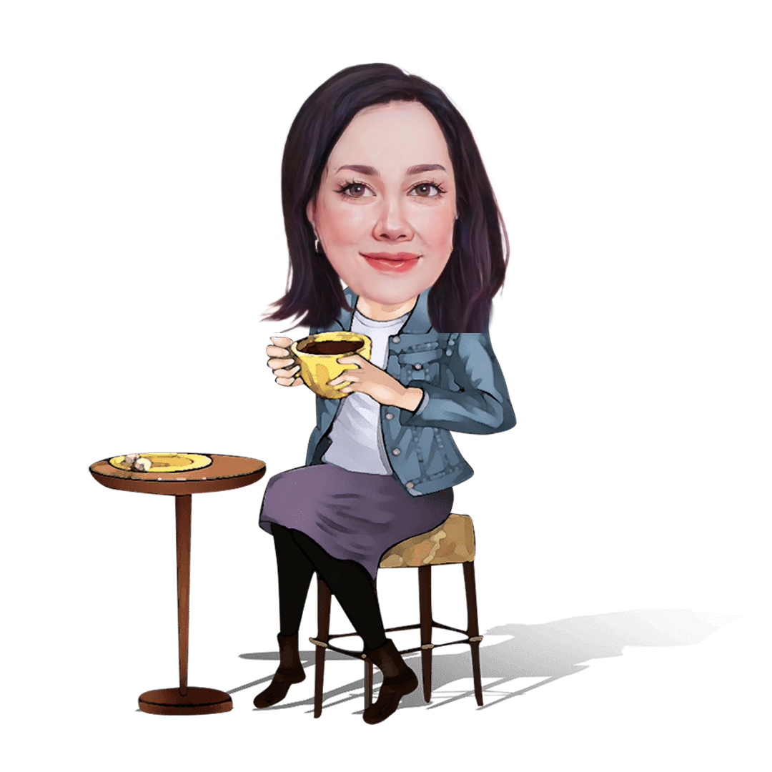
Искусственный интеллект в образовании – новые горизонты для педагогов
Проверка авторства работ
Упаковка и генерация контента
Повышение компетенций
Работа с мотивацией
Персонализация
Экономия времени*

Slide 4
Искусственный интеллект в образовании – новые горизонты для педагогов
Генерация визуального контента

Slide 5
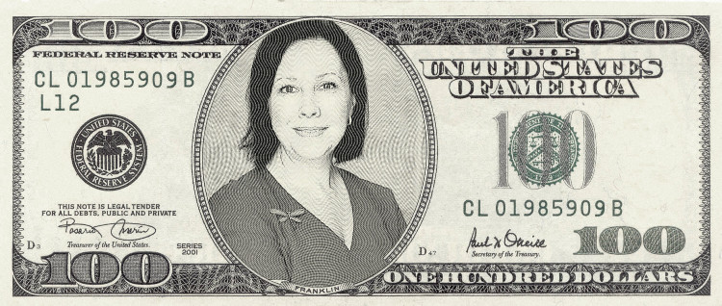
Искусственный интеллект в образовании – новые горизонты для педагогов

Slide 6
Искусственный интеллект в образовании – новые горизонты для педагогов

Slide 7
Искусственный интеллект в образовании – новые горизонты для педагогов
Мотивация

Slide 8
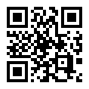
Искусственный интеллект в образовании – новые горизонты для педагогов
Генерация контента

Slide 9
Искусственный интеллект в образовании – новые горизонты для педагогов
Сервис для создания контента
Попросите GigaChat придумать кейсы по финансовой грамотности для разбора с учениками вашего класса
Попросите GigaChat создать план по накоплению денег на покупку вашей мечты

Slide 10
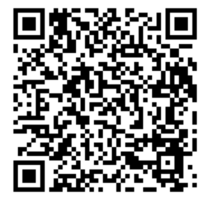
Ассистент преподавателя
Сервис с применением технологии искусственного интеллекта, помогающий педагогам в саморазвитии и решении рабочих задач
Аналитика занятий
Позволяет просматривать статистику по школе и группе
Создаёт конспекты и стенограммы занятий
Распознаёт приёмы общения с классом
Предлагает новые решения, чтобы разнообразить уроки
Конструктор викторин
Поможет разнообразить
занятия и повысить
вовлеченность учеников
УЖЕ ИСПОЛЬЗУЮТ
>60
Вузов и СПО
>25 000
пользователей
>1000
школ
>30
регионов
ИИ-помощник
Придумает идею для занятия, подготовит задания и тесты по любому предмету
НАШИ ПОБЕДЫ
Время инноваций, номинация «Открытие года» –2024
«Лучшее для России. Развитие регионов», номинация «Образовательный проект года» – 2024
«Эффективное Образование», номинация «Сервис года» – 2024
Smart Ranking, номинация «Внедрение технологий» - 2025
Комсомольская правда, номинация «Вклад в образование и развитие отрасли EdTech»
Совместные исследования и разработка
Консультативная поддержка

Slide 11
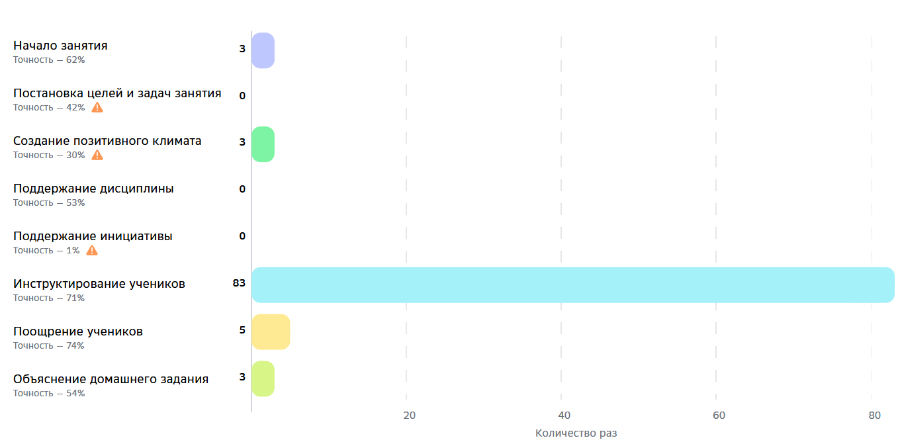
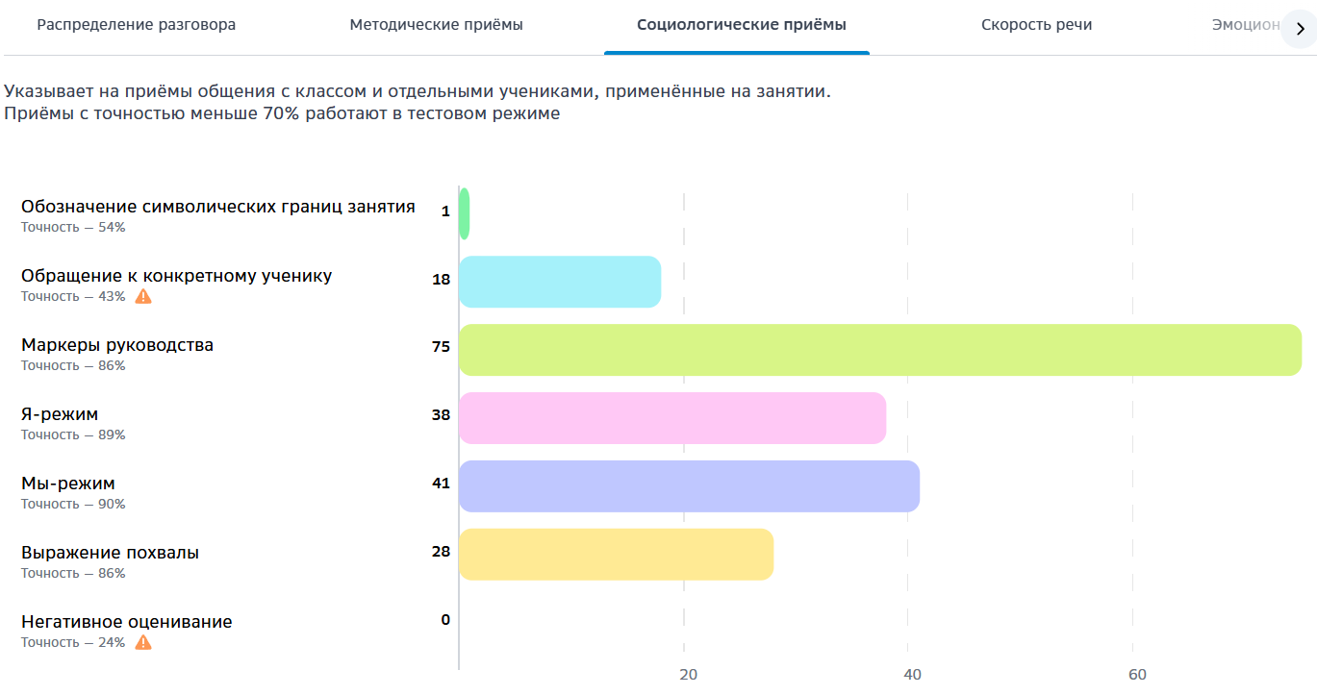
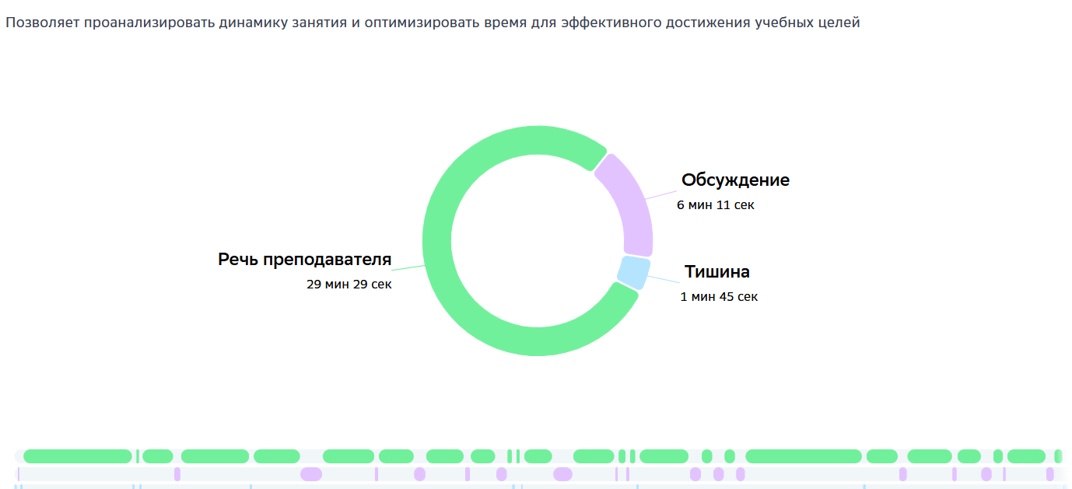
Искусственный интеллект в образовании – новые горизонты для педагогов

Slide 12
Искусственный интеллект в образовании – новые горизонты для педагогов

Slide 13
Искусственный интеллект в образовании – новые горизонты для педагогов
s.antonova@sbereducation.ru

